Slide 1
MATINALE DU Développement
Pole éducatif

Slide 2
Bilan
Vendée globe virtuel

Slide 3
Les chiffres clés du vendee globe virtuel
200 000
élèves
Chiffres de participation
46
Newsletters envoyées
8126
Classes participantes
200 000
élèves
9000
Destinataires

Slide 4
Bilan
8126 participants à l’opération
(environ 200 000 élèves)
5361 classes primaires
1331 classes USEP
840 classes de collèges
303 classes de lycée
291 bateaux université
199 classes françaises de l’étranger (Pays de l’Europe, Corée du Sud, Madagascar, Vietnam, Ghana, Maroc, Thaïlande, Mexique, Chine, Guatemala, Panama

Slide 5
Liens entre les classes participantes et un club de voile
 | En lien avec un club de voile | Pourcentage de classes en lien avec un club de voile
Primaires | 582/5298 | 10%
USEP | 162/1321 | 12%
Collèges | 130/826 | 15%
Lycées | 64/297 | 21%
Total | 938/7742 | 12%

Slide 6
Participation des fédérations scolaires et autres partenariats
 | AEFE | UGSEL | USEP | UNSS | Lycées Agricoles | SEGPA
Primaires | 125 | 699 | 1321 | - | - | -
USEP | 27 | - | - | - | - | -
Collèges | 31 | 132 | - | 513 | 1 | 108
Lycées | 16 | - | - | 194 | 27 | -
Total | 199 | 831 | 1321 | 707 | 28 | 108

Slide 7
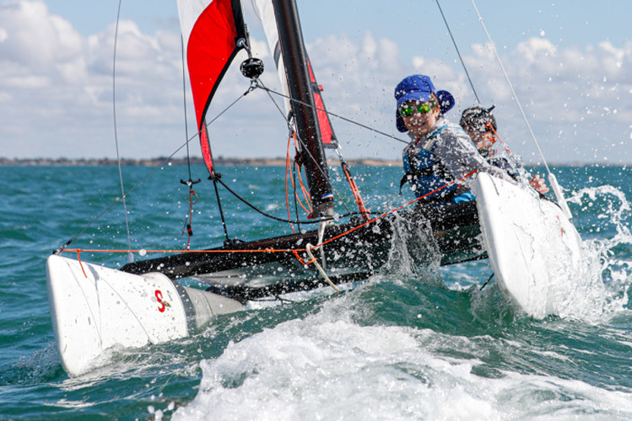
DU VIRTUEL AU RéEL
Lien avec les clubs de voile
Aide pendant la course en apportant des explications aux élèves ;
Incitation auprès des classes à venir pratiquer l’activité
La FFVoile finance 4 cycles de voile :
Catégorie primaire : CM2 Ecole C. Daviler - Occitanie
Catégorie USEP : CM1/CM2 Ecole Raspail – Centre VDL
Catégorie UNSS : Collège Laetitia - Corse
Catégorie Echappée Bleue : CM1 – Ecole J. Curie - IDF

Slide 8
TRANSAT
SCOLAIRE vIRTUELLE

Slide 9
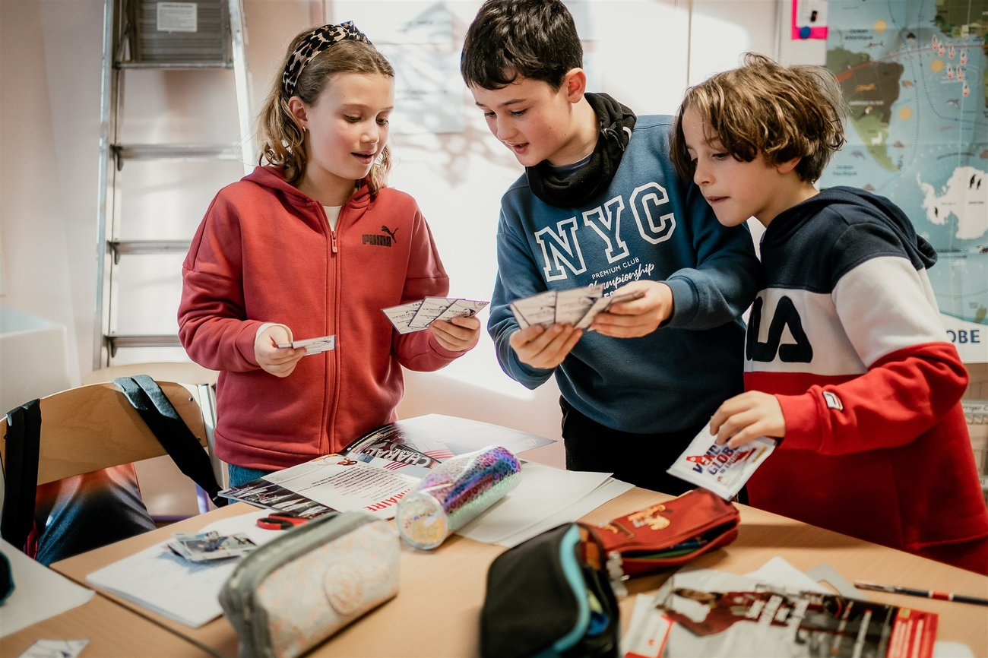
LA TRANSAT DES écoles 2025
Départ :
Le jeudi 13 novembre
Organisateur :
FFVoile X Virtual Regatta
Parcours :
De Fort de France au Havre
Retour à la maison avec les skippers de la Transat Café l’Or.
Cet événement est l’occasion de rassembler le plus grand nombre d’élèves qui vont participer à cette course, et découvrir la voile virtuelle, de manière ludique et compétitive.

Slide 10
Savoir
naviguer

Slide 11
Le savoir-naviguer
Il s’agit d’une carte de progression individuelle remise à chaque élève qui pratique la voile dans le cadre scolaire. Elle répertorie les compétences qu’il a développées dans différents domaines.

Slide 12
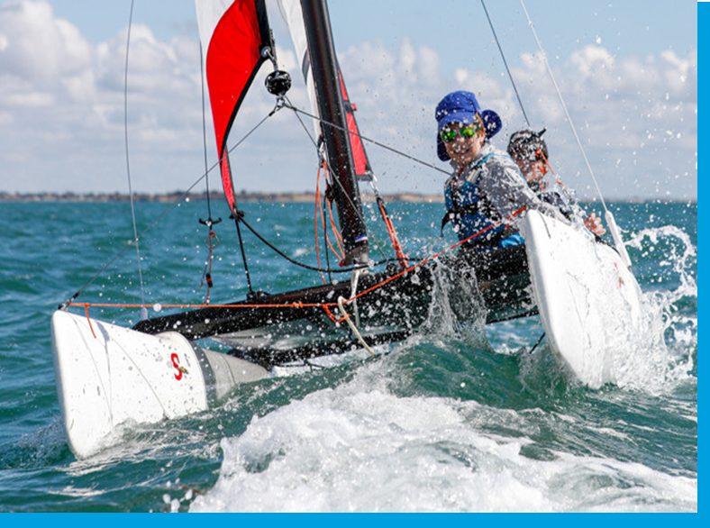
Le savoir-naviguer
Inspiré des démarches déjà en place à l’école, comme le « savoir nager » et le « savoir rouler à vélo », ce livret s’inscrit dans une logique de continuité éducative. Il permet de reconnaître et de structurer les compétences acquises par les élèves lors de leur initiation à la navigation, tout en les sensibilisant à l’univers marin et à la pratique sportive.
Le « Savoir Naviguer » a été pensé pour être en cohérence avec la carte de progression des niveaux utilisée dans les clubs de voile. Cette démarche facilite le passage des élèves vers une pratique en club, en leur permettant de visualiser les étapes déjà franchies et celles à venir.
Afin de renforcer les liens avec le corps enseignant, les compétences de la carte de progression ont été reformulées en des termes simples et clairs, accessibles à tous. Ce livret devient ainsi un support précieux pour les enseignants qui souhaitent suivre et valoriser les progrès de leurs élèves.

Slide 13
La livraison de la dotation gratuite des cartes « savoir naviguer » est actuellement en cours, chaque EFV a reçu des exemplaires du savoir naviguer pour les activités de voile scolaire et ainsi faire connaitre ce nouvel outil auprès des élèves et des enseignants.
• 350 exemplaires pour les EFV du groupe 1
• 100 exemplaires pour les EFV du groupe 2
• 50 exemplaires pour les EFV du groupe 3
Pour cette première année, si vous souhaitez un réassort vous pouvez envoyer votre demande directement par mail à : developpement@ffvoile.fr

Slide 14
Les chantiers en cours
Finalisation du projet de rédaction « cahier des sports de nature » dans les dispositifs éducatifs au collège
Toilettage de la page internet dédiée à la voile à l’école sur le site internet fédéral
Finalisation du document de promotion de la voile scolaire
Point de situation avec les ministères des sports et de l’Education Nationale
Promotion de la transat virtuelle des écoles 2025
Colloque des classes de mer 2025 (03 au 05 novembre)

